Slide 1

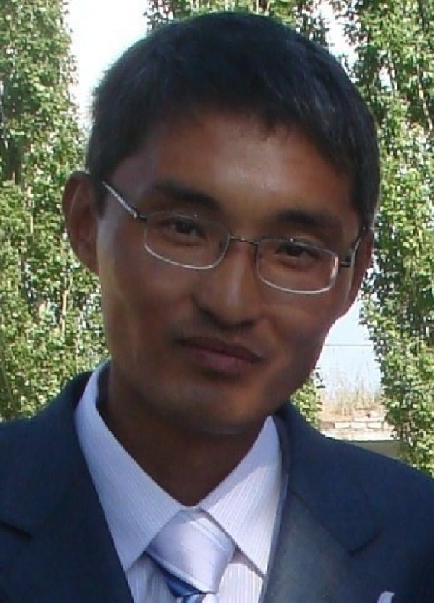
Мамырханов Бахыт Ержанович
Дата и год рождения: 09.12.1977 г.
Образование: Высшее, ПГПИ, 2006 г.
Специальность: учитель математики.
Стаж: 12 лет.
Категория: I
Технология применяемая на уроках:
УДЕ (укрупнение дидактических единиц)

Slide 2
ПРОБЛЕМА
Учащиеся не умеют работать с информацией, при решении задач не применяют её.
ТЕМА
самообразования
Как научить детей правильно воспринимать информацию, применять её при решении задач.
ЦЕЛЬ
Приучить детей работе в парах и группах.
Научить самооцениванию и взаимооцениванию.
Развивать критическое мышление детей.
Совершенствоваться самому.
К
Плохой учитель преподносит истину, хороший - учит ее находить.

Slide 3
Педагогическая деятельность:
В 2009 году проводил консультации по подготовке учащихся к ЕНТ на районном уровне.
С сентября 2013 года являюсь председателем творческой группы учителей Актогайского района.
В январе 2014 – 2015 года проводил консультации по подготовке учащихся к ЕНТ на районном уровне.

Slide 4
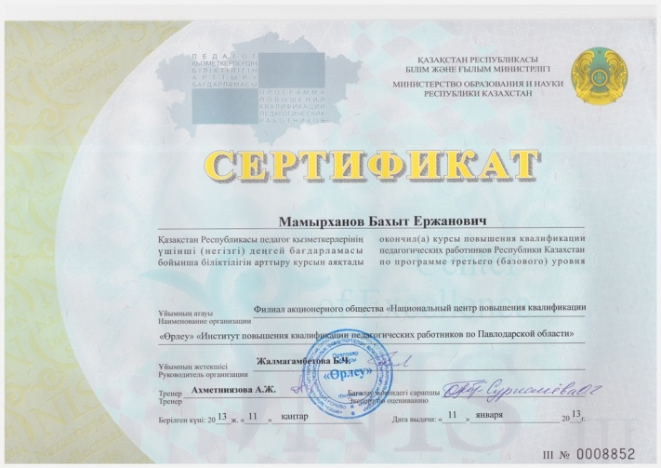
Сведения о прохождении курсов:

Slide 5
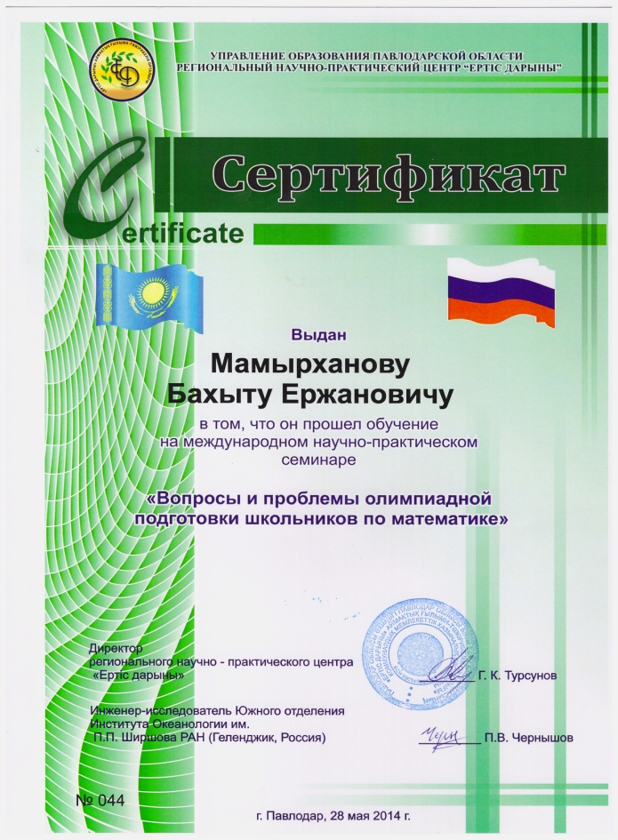
Сведения о прохождении курсов:

Slide 6
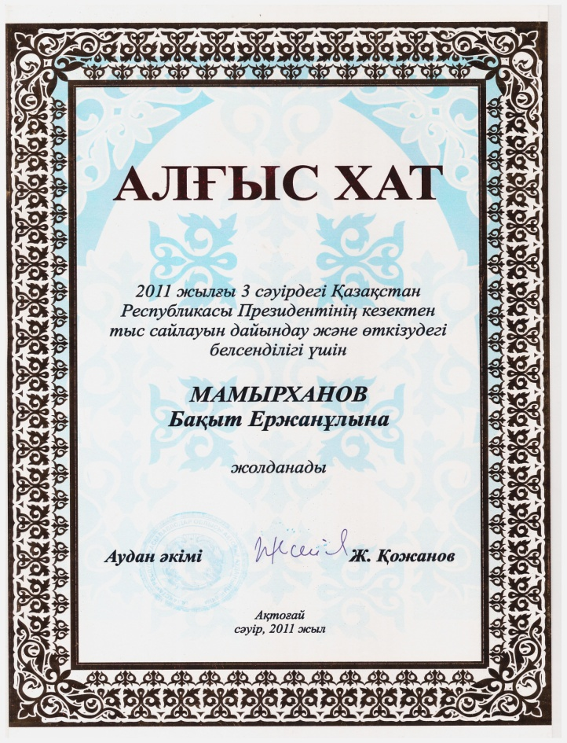
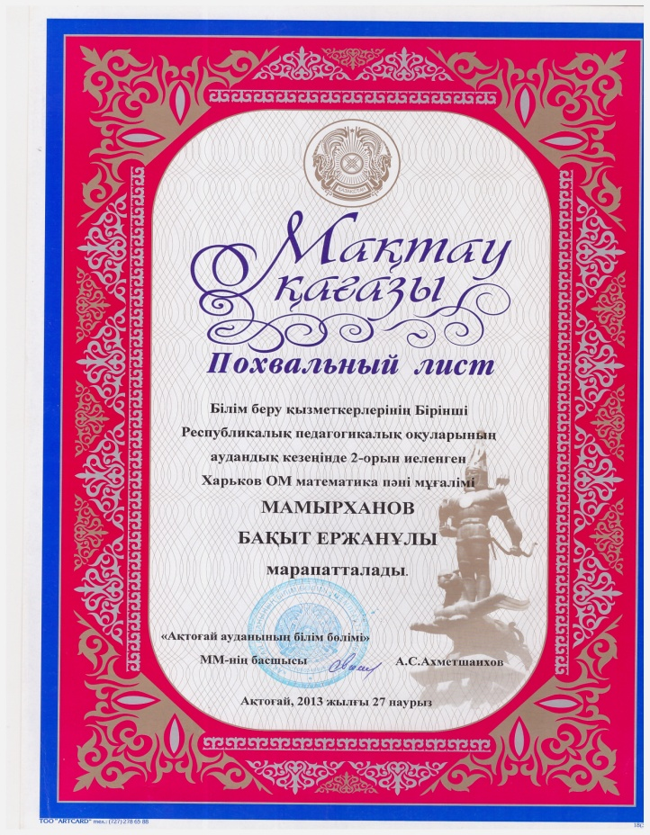
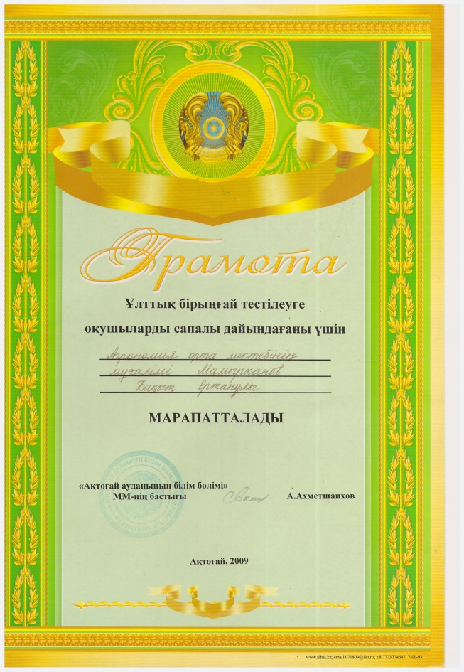
Сведения о наградах:

Slide 7
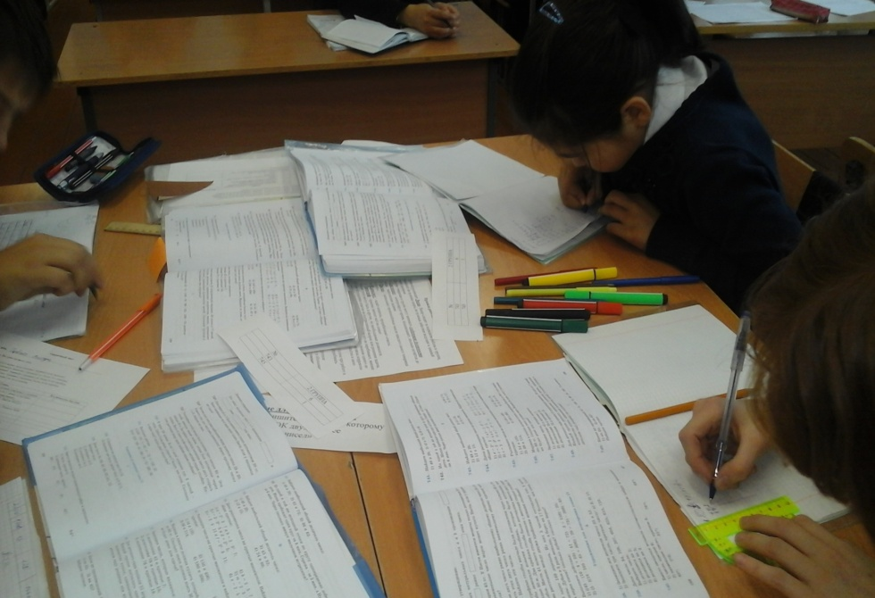
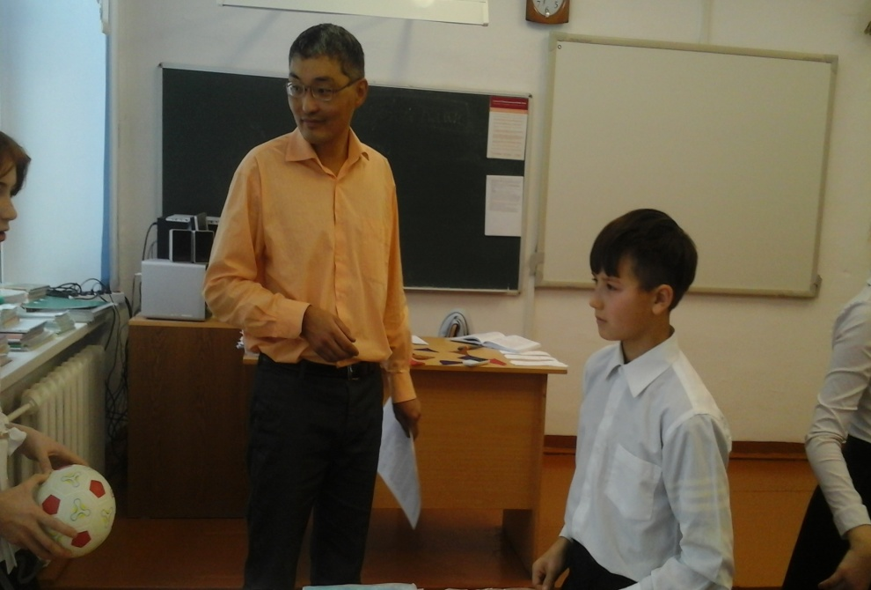
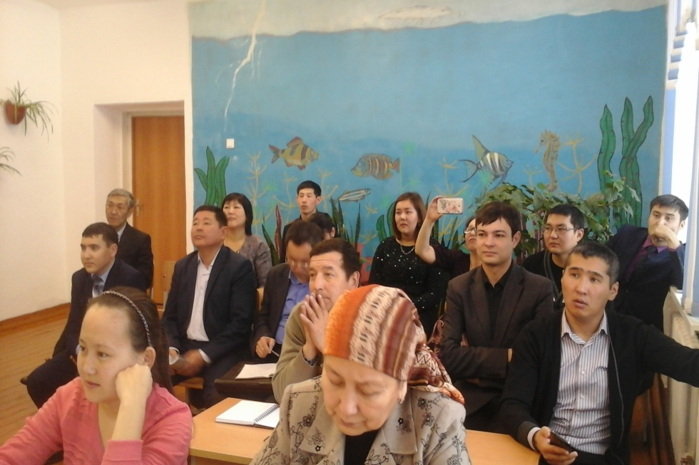
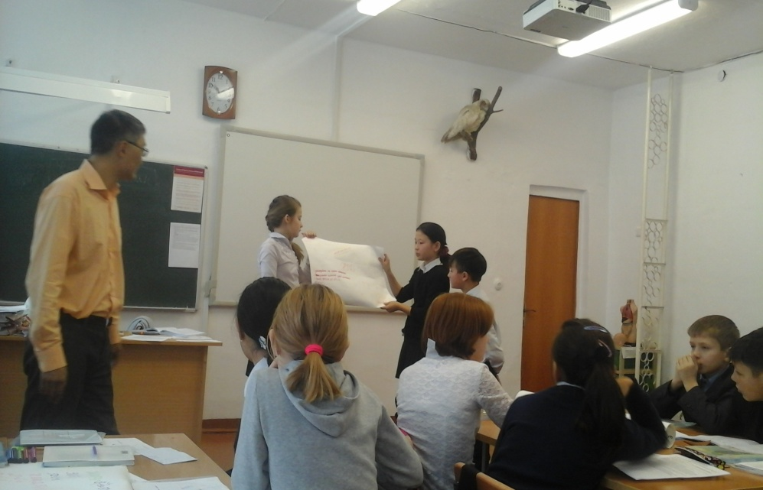
Результаты педагогической деятельности:

Slide 8
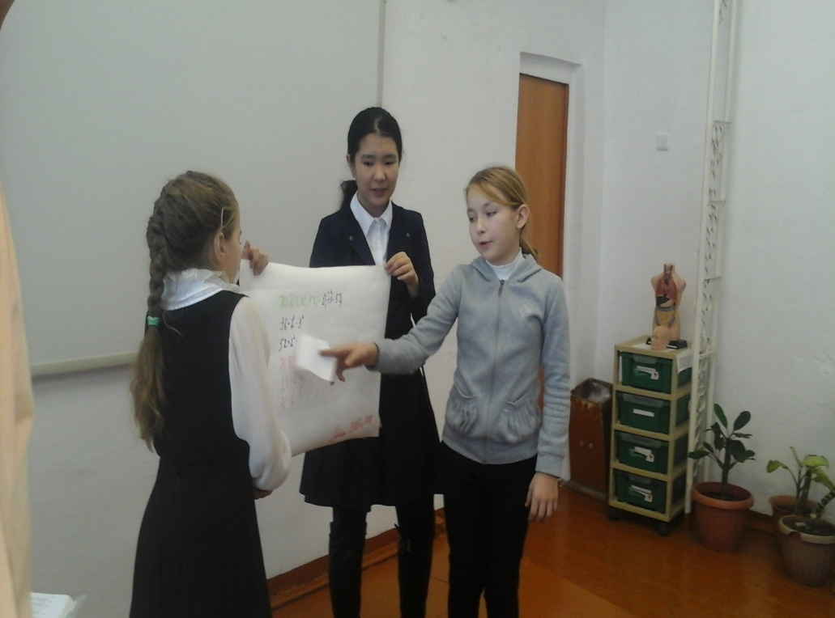
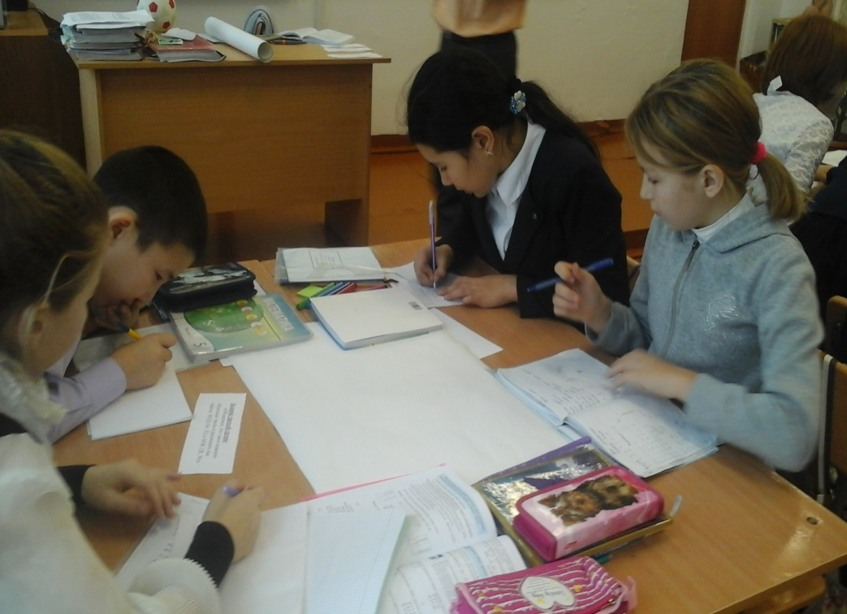
Результаты педагогической деятельности:

Slide 9
Качество знания по предмету:

Slide 10
Творческий отчет по предмету (эссе):
«Цель образования – передать следующим поколениям ценности культуры и научить их жить в быстро меняющемся мире».
Я практик, учитель математики… Учитель математики – это человек, который имеет дело с ребенком пять-шесть раз в неделю, преподает предмет, незаменимый для развития мышления, но содержащий великое множество правил и практических упражнений.
Каждый ребенок – уникален, один схватывает материал на лету, другому нужен месяц, третьему полгода, четвертый не воспринимает совсем.
Как научить всех?
Одним из реальных механизмов, позволяющих делом ответить на этот вопрос, является технология уровневой дифференциации.
Понятия дифференциации и индивидуализации в практике рассматриваются как тождественные, но это не так.
«Дифференциация – организация учебного процесса с учетом доминирующих особенностей групп учащихся.
Индивидуализация – учет личностных особенностей каждого ученика.
В первом случае в расчет берутся групповые, во втором индивидуальные особенности и дифференцированное обучение выступает как условие и средство индивидуализации». (З.А.Абасов)
Главной педагогической установкой такого подхода является формирование положительной мотивации учения у школьников. Ключевым моментом в организации учебного процесса является создание таких условий, при которых каждый из обучаемых испытал бы учебный успех, смог бы увидеть свои достижения и захотел ликвидировать пробелы в своих знаниях и умениях.
Работу в данном направлении начал вести с того, что стараюсь добиться на уроках духа доброжелательности. Ведь известно, что тот предмет, который преподается в атмосфере дружелюбия и увлеченности, ребята любят больше всего. Знакомлюсь с детьми, посещая уроки выпускного класса начальной школы. Взяв пятиклассников, наблюдаю за ними в течение учебного года, анализируя способности детей, тип характера, особенности нервной деятельности.

Slide 11
При работе с пятиклассниками и шестиклассниками стараюсь помнить наставления Я. А. Каменского о том, что учиться должно быть легко и приятно. Но, с другой стороны, учение без препятствий, без трудностей вызвало бы мало интереса, не вело бы к развитию учащихся. Трудности надо учить преодолевать.
Перед разными категориями учащихся ставятся различные цели: одни ученики должны достичь усвоения базового уровня, а другие, проявляющие интерес к математике и обладающие хорошими математическими способностями, должны добиться более высоких результатов. В соответствии с этим в классе могут быть выделены две группы учащихся: группа базового уровня и группа повышенного уровня. Конечно, состав группы не может быть застывшим. Возможен переход из группы базового уровня, если ученик будет свободно владеть материалом, соответствующим стандарту.
Дифференцированный подход целесообразно осуществлять на разных этапах урока. На этапе объяснения нового материала в основном работаю со всем классом, хотя и не исключены сообщения внепрограммного материала для второй группы. Первая группа в это время отрабатывает материал, записанный в справочник.
После выполнения нескольких упражнений на доске, учащиеся приступают к дифференцированной самостоятельной работе. Уровень I (базовый) содержит большое количество простых упражнений с постепенным нарастанием трудности. В заданиях II группы преобладают задания комбинированного характера, требующие установления связей между отдельными компонентами курса и нестандартных приемов решения. Для таких самостоятельных работ использую разноуровневые дидактические материалы, которые имеются в комплекте для 5-11 классов. Уровень III самостоятельных и контрольных работ включает в себя задачи развивающего характера, решение которых связано с проявлением сообразительности и углубленного знания материала.
Нередко учащиеся второй группы выступают консультантами для учащихся первой группы. Консультанты оказывают им большую помощь, как на уроке, так и во внеурочное время.
В старших классах я практикую зачетную систему после каждой пройденной главы. В 11 классе стараюсь зачеты, а иногда и контрольные работы, проводить в тестовой форме, т.к. второй год многие из выпускников выбирают государственную аттестацию в форме ЕНТ.

Slide 12
Может возникнуть вопрос по поводу оценок, которые ущемляют ребят второй группы. Поэтому детям не устаю повторять, что дифференцированный подход осуществляется по принципу: «от каждого по способностям, каждому по труду», т.е. максимальное приложение способностей, знаний, умений каждым учащимся. Большинство ребят, а особенно старшеклассники со мной соглашаются, т.к. ратуют за знания.
Дифференцированное обучение учащихся продолжаю на внеклассных занятиях по предмету. Само участие в факультативе, в кружковой работе, в математических состязаниях и олимпиадах уже являются дифференциацией обучения в школе. Остановлюсь на результатах такого обучения. Ежегодно из 100% выпускников 11 А класса, выбравших государственную аттестацию в форме ЕНТ, 70% учащихся сдали экзамен на «хорошо», 30% – на «удовлетворительно». Четверо из этих выпускников поступили на бюджет по сертификатам ЕНТ в ВУЗы, где одним из вступительных экзаменов была математика.
В 2013 году ученик Сейл Ерболат (8 класс) показал лучшие результаты на районных олимпиадах . При дифференциации и индивидуализации осуществляется определенная последовательность элементов учебной деятельности каждого ученика, соответствующая его способностям, возможностям, мотивации, интересам, осуществляемая им при координирующей, организующей, консультирующей деятельности педагога во взаимосвязи с родителями. Учащиеся находятся в позиции самостоятельного принятия решения. Постоянная такая деятельность позволяет решать проблемы воспитания ответственности за свою жизнь, подготовки к жизнедеятельности после окончания школы.
В завершение хочу сказать, что не считаю свою систему обучения идеальной. Все время что-то изменяю, изучаю новые методы, ищу новые подходы, иногда возвращаюсь к прошлому. Самое главное – вызвать у учеников интерес к предмету и побудить учащихся заниматься математикой в дальнейшем.
Приходится обрабатывать при этом большое количество методической литературы. Требуется множество всяческих бумаг. Это подводный камень дифференцированного обучения, но по мере приобретения опыта затраты времени на поиски и создание материала уменьшаются. И напоследок, я хочу пожелать учителям: "Пусть каждый, прожив со всеми вместе в коллективе, чувствует себя человеком, без которого чего-то в школе не получилось бы".

Slide 13
СПАСИБО ЗА ВНИМАНИЕ

Slide 14
ПОРТФОЛИО УЧИТЕЛЯ

Slide 15
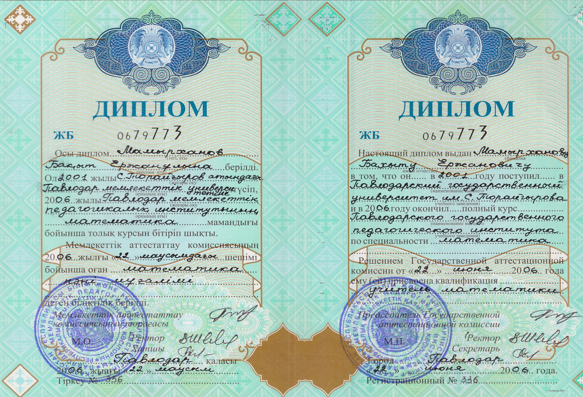
Данные об образовании

Slide 16
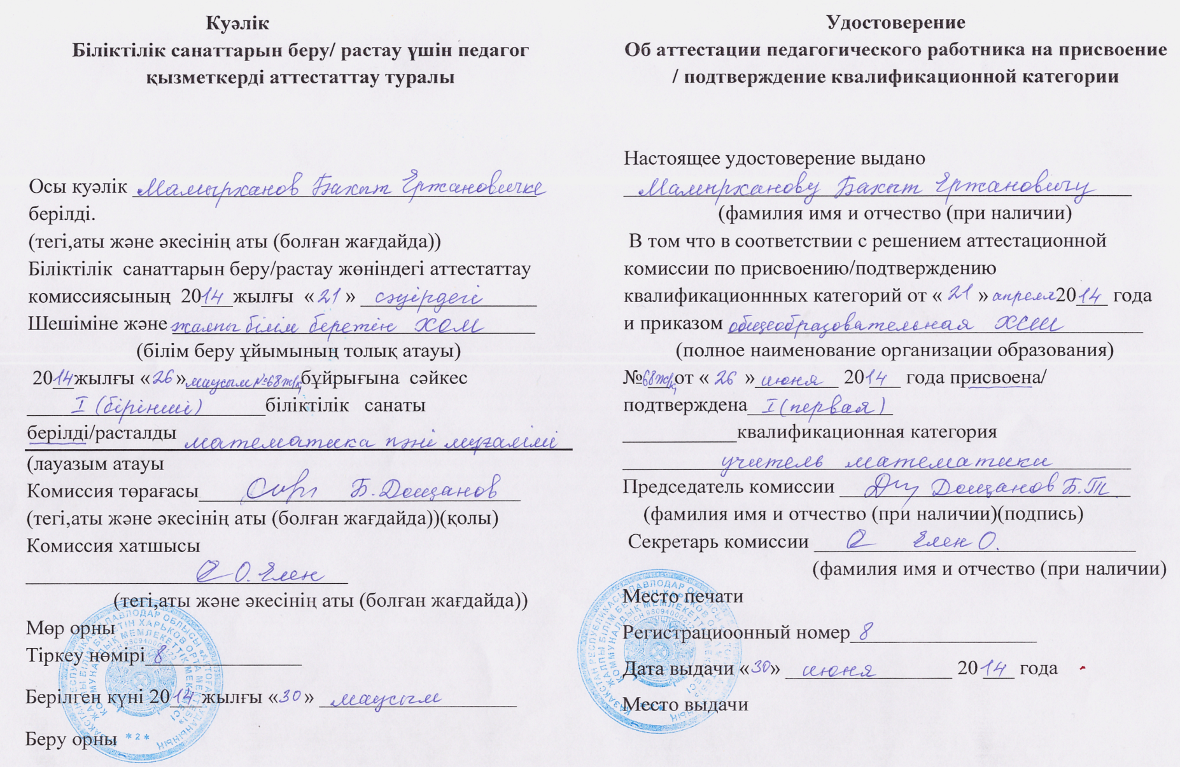
Удостоверение о присвоении квалификационной категории

Slide 17
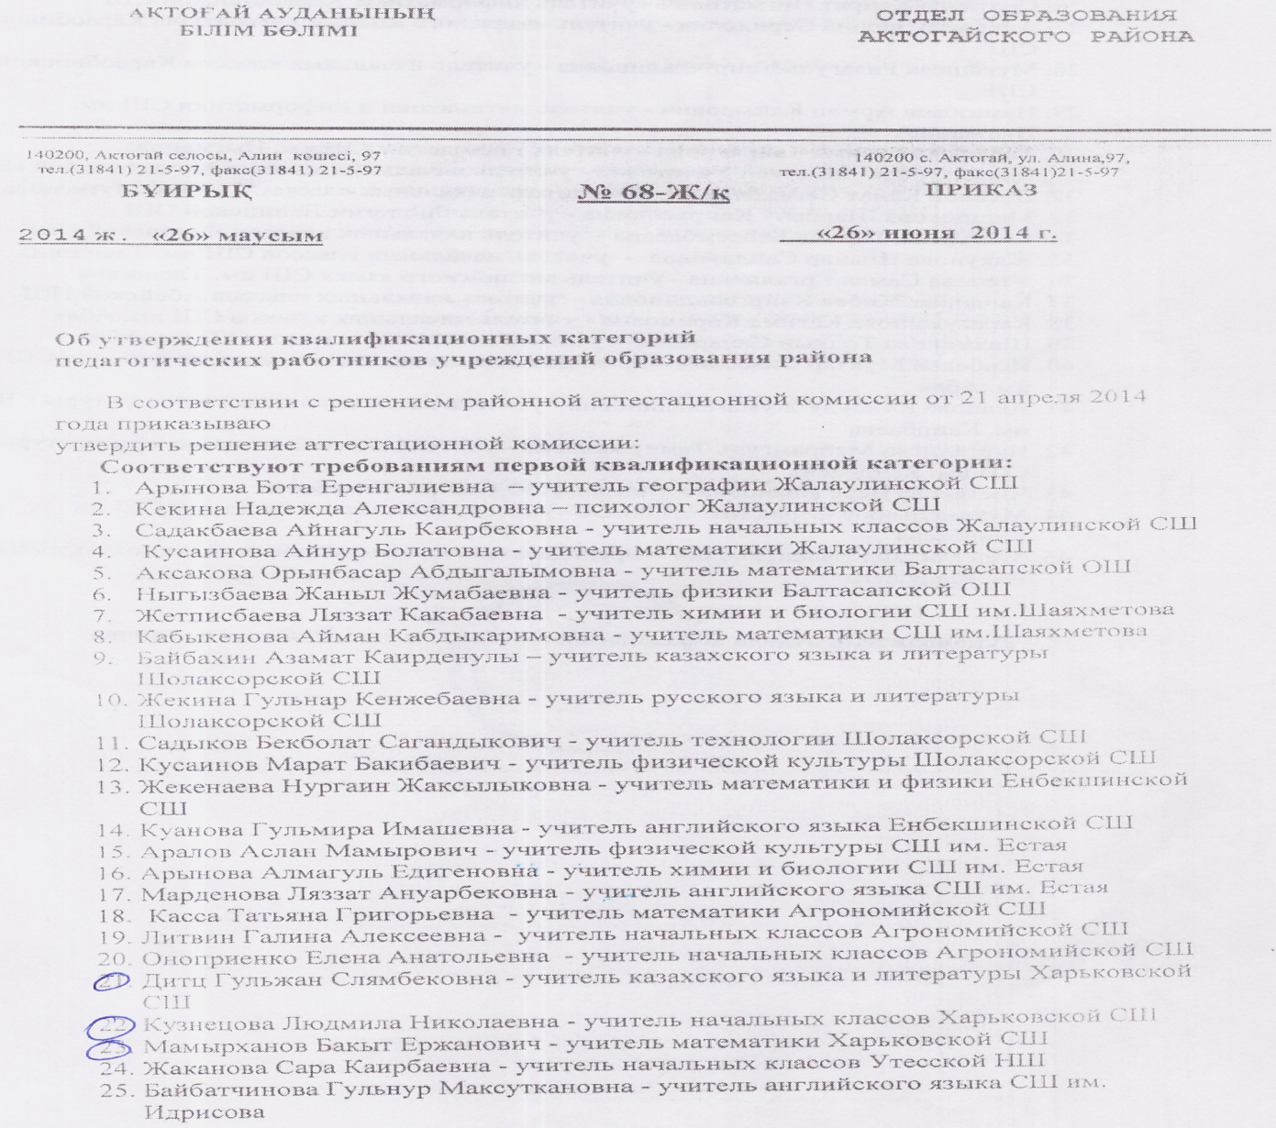
Данные о присвоении квалификационной категории

Slide 18
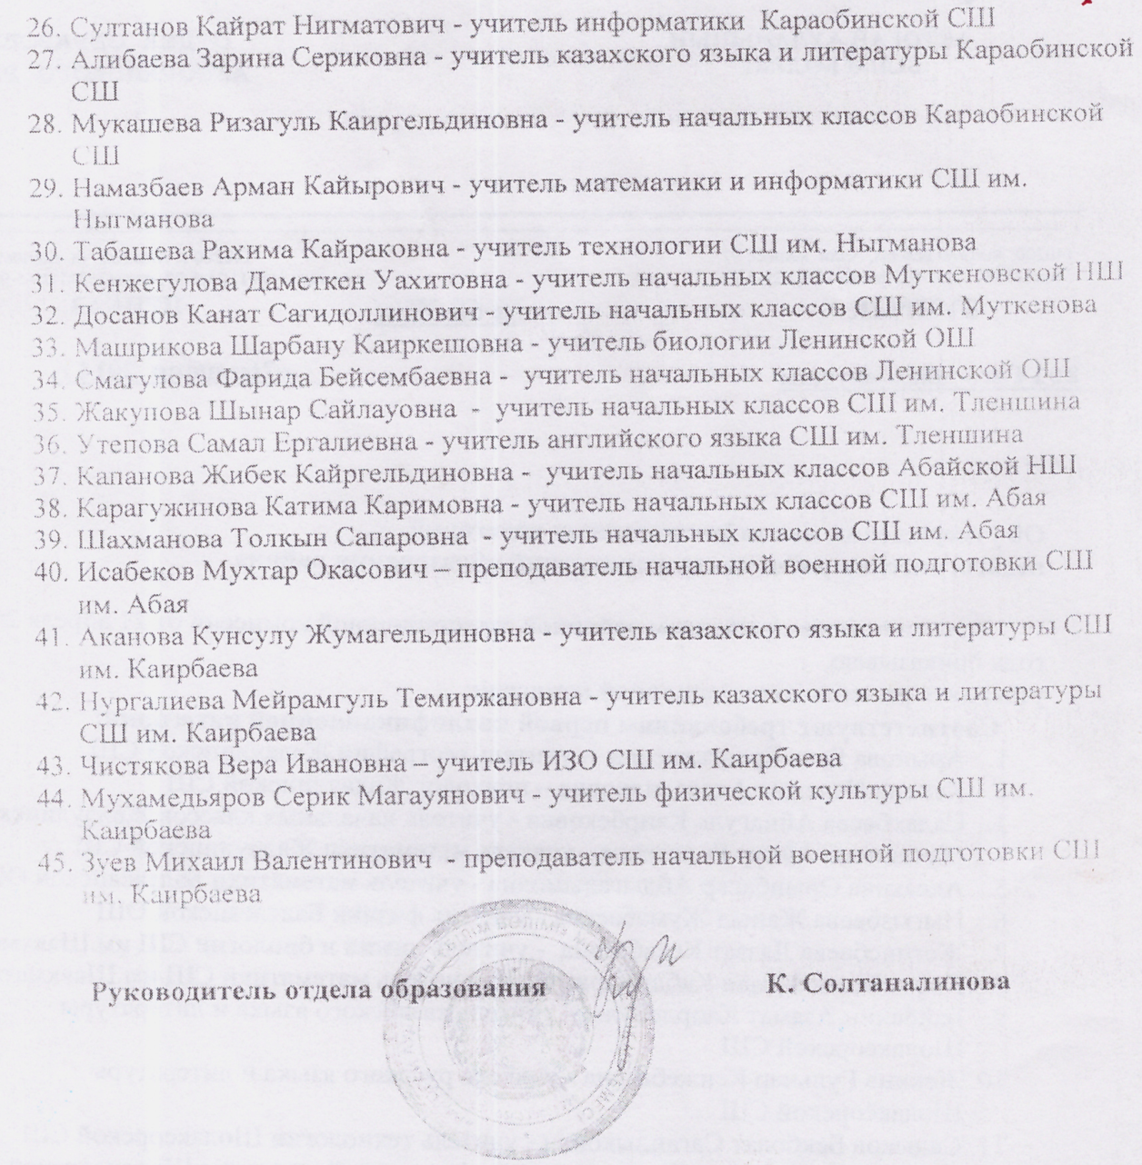
Данные о присвоении квалификационной категории

Slide 19
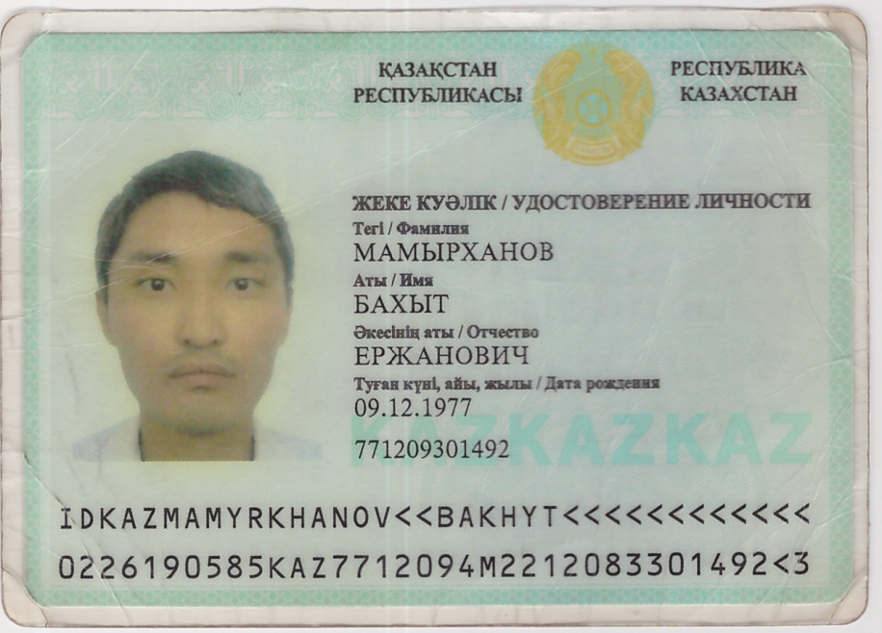
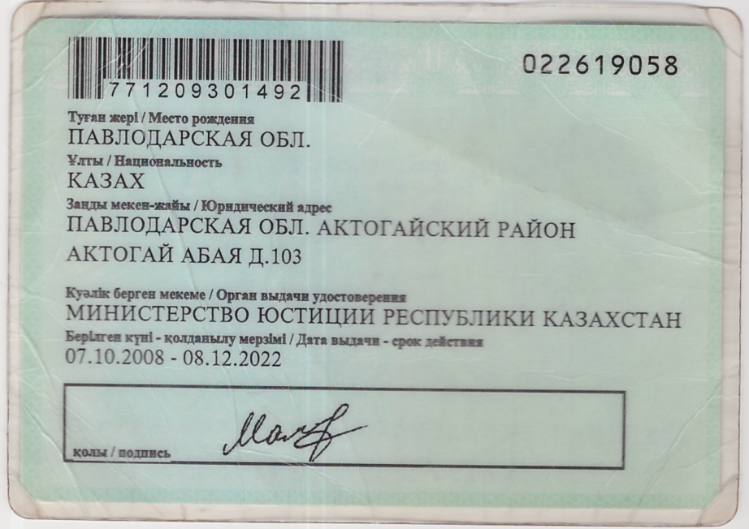
Документы удостоверяющие личность

